Slide 1
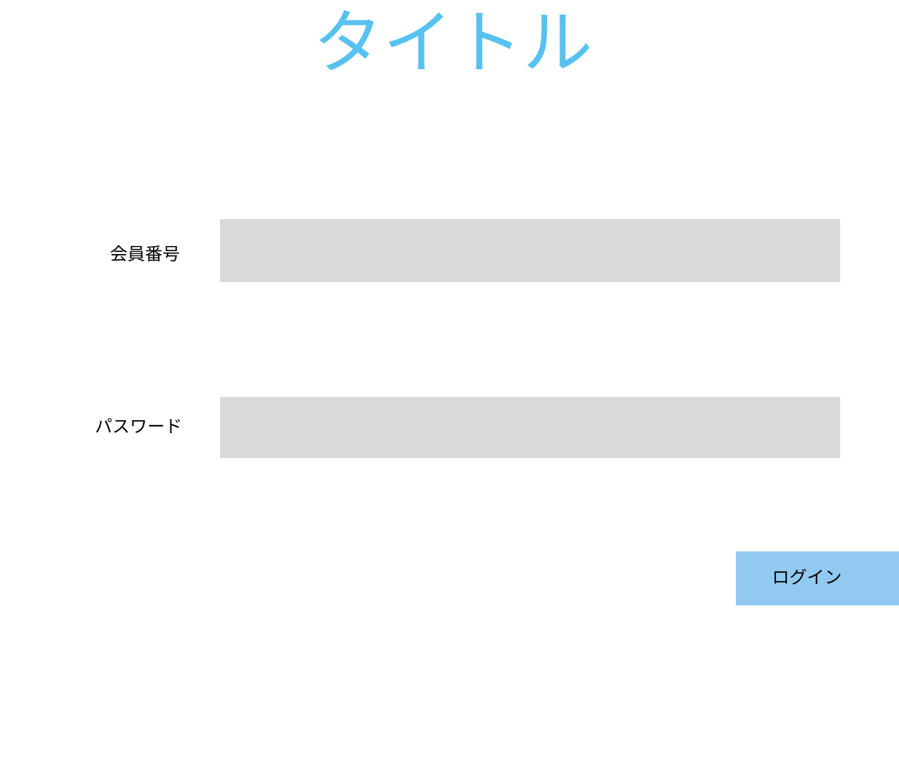
パソコン画面 ①～⑦
①
「ログイン」
ボタン押下
③

Slide 2
②
「カート」
ボタン押下
「ログアウト」
リンク押下
⑤
①
③
⑦
「HOME」
ボタン押下
「注文履歴」
ボタン押下

Slide 3
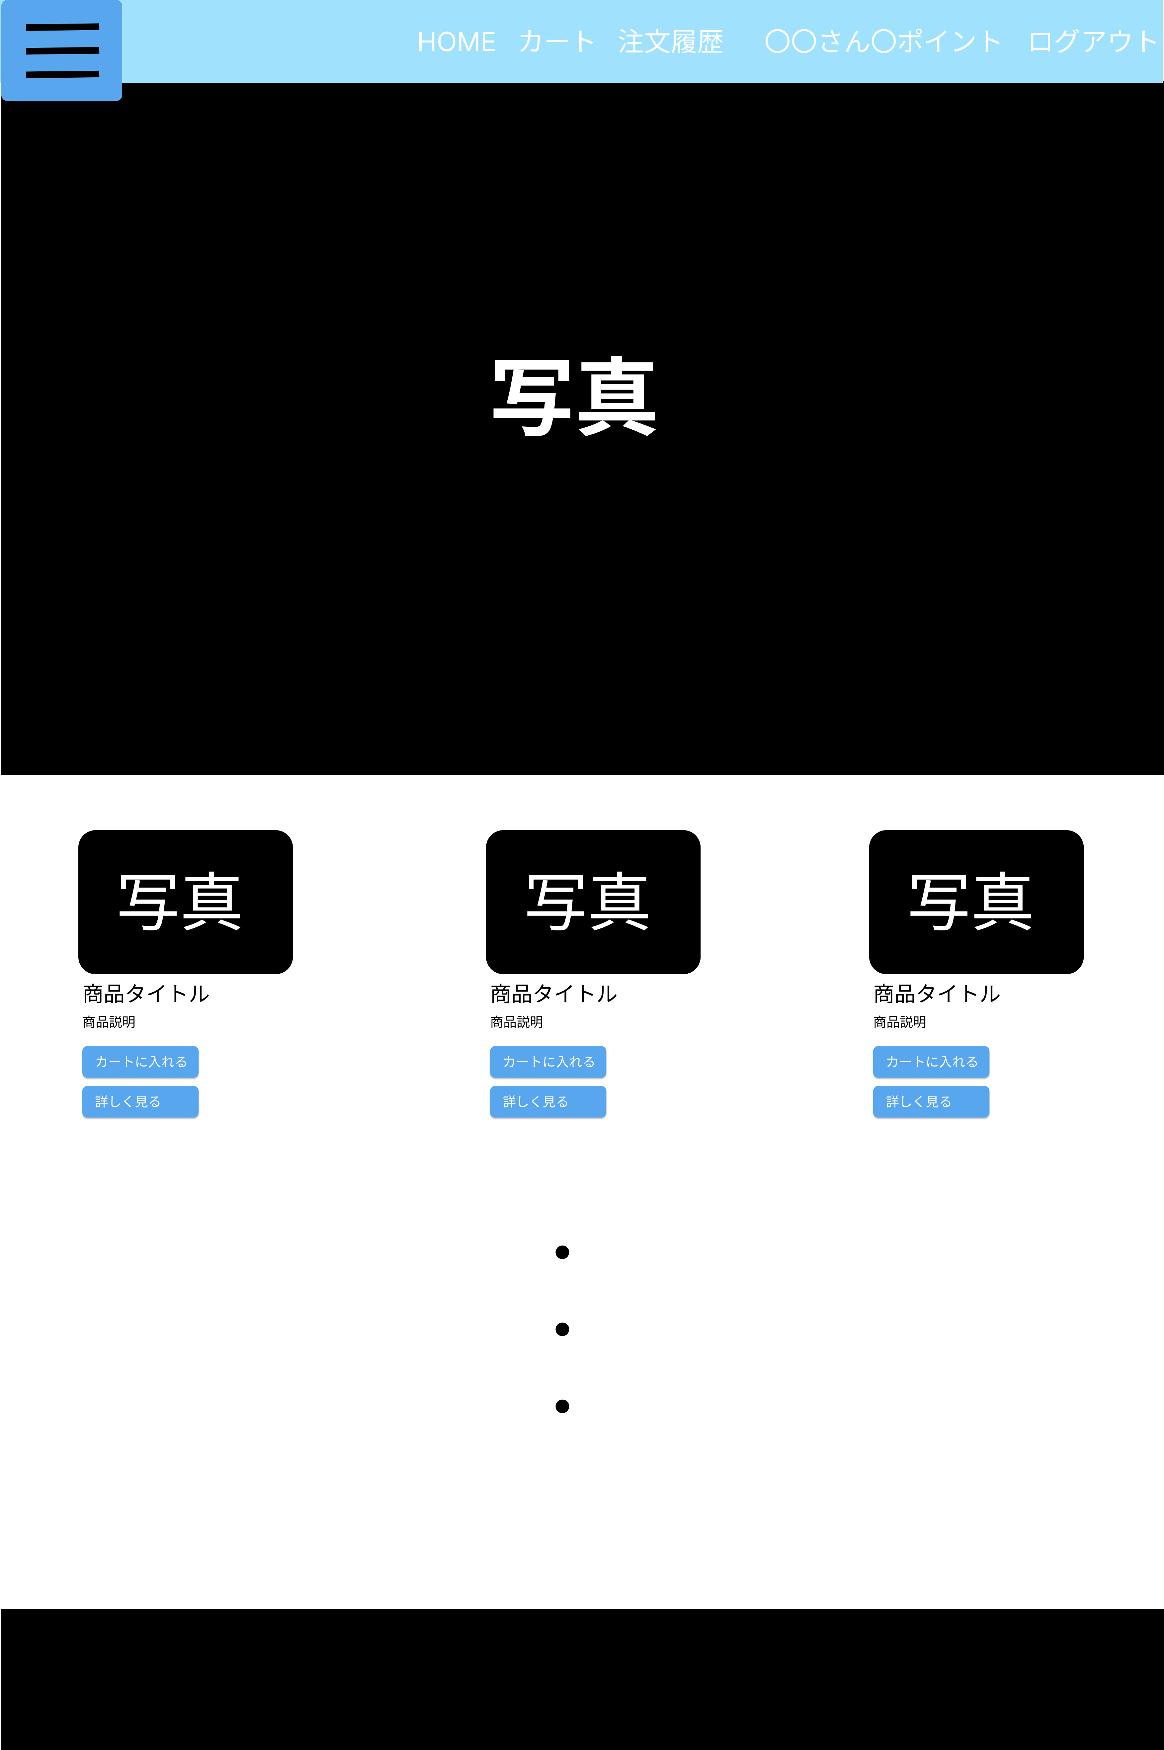
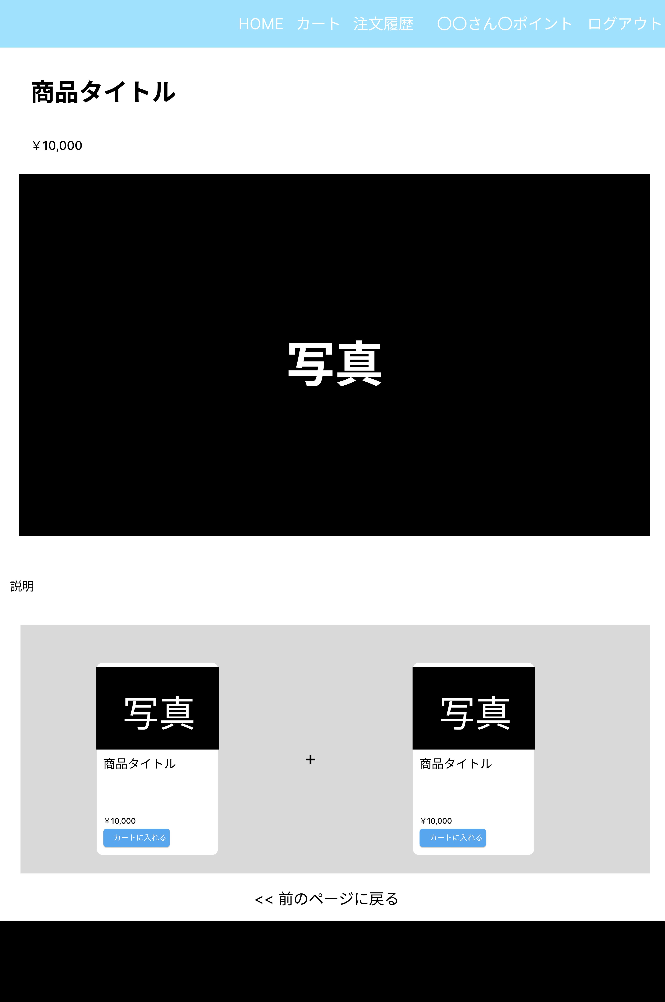
③
④
「カートに入れる」
ボタン押下
⑤
「詳しく見る」
ボタン押下
「カートに入れる」
ボタン押下
⑤

Slide 4
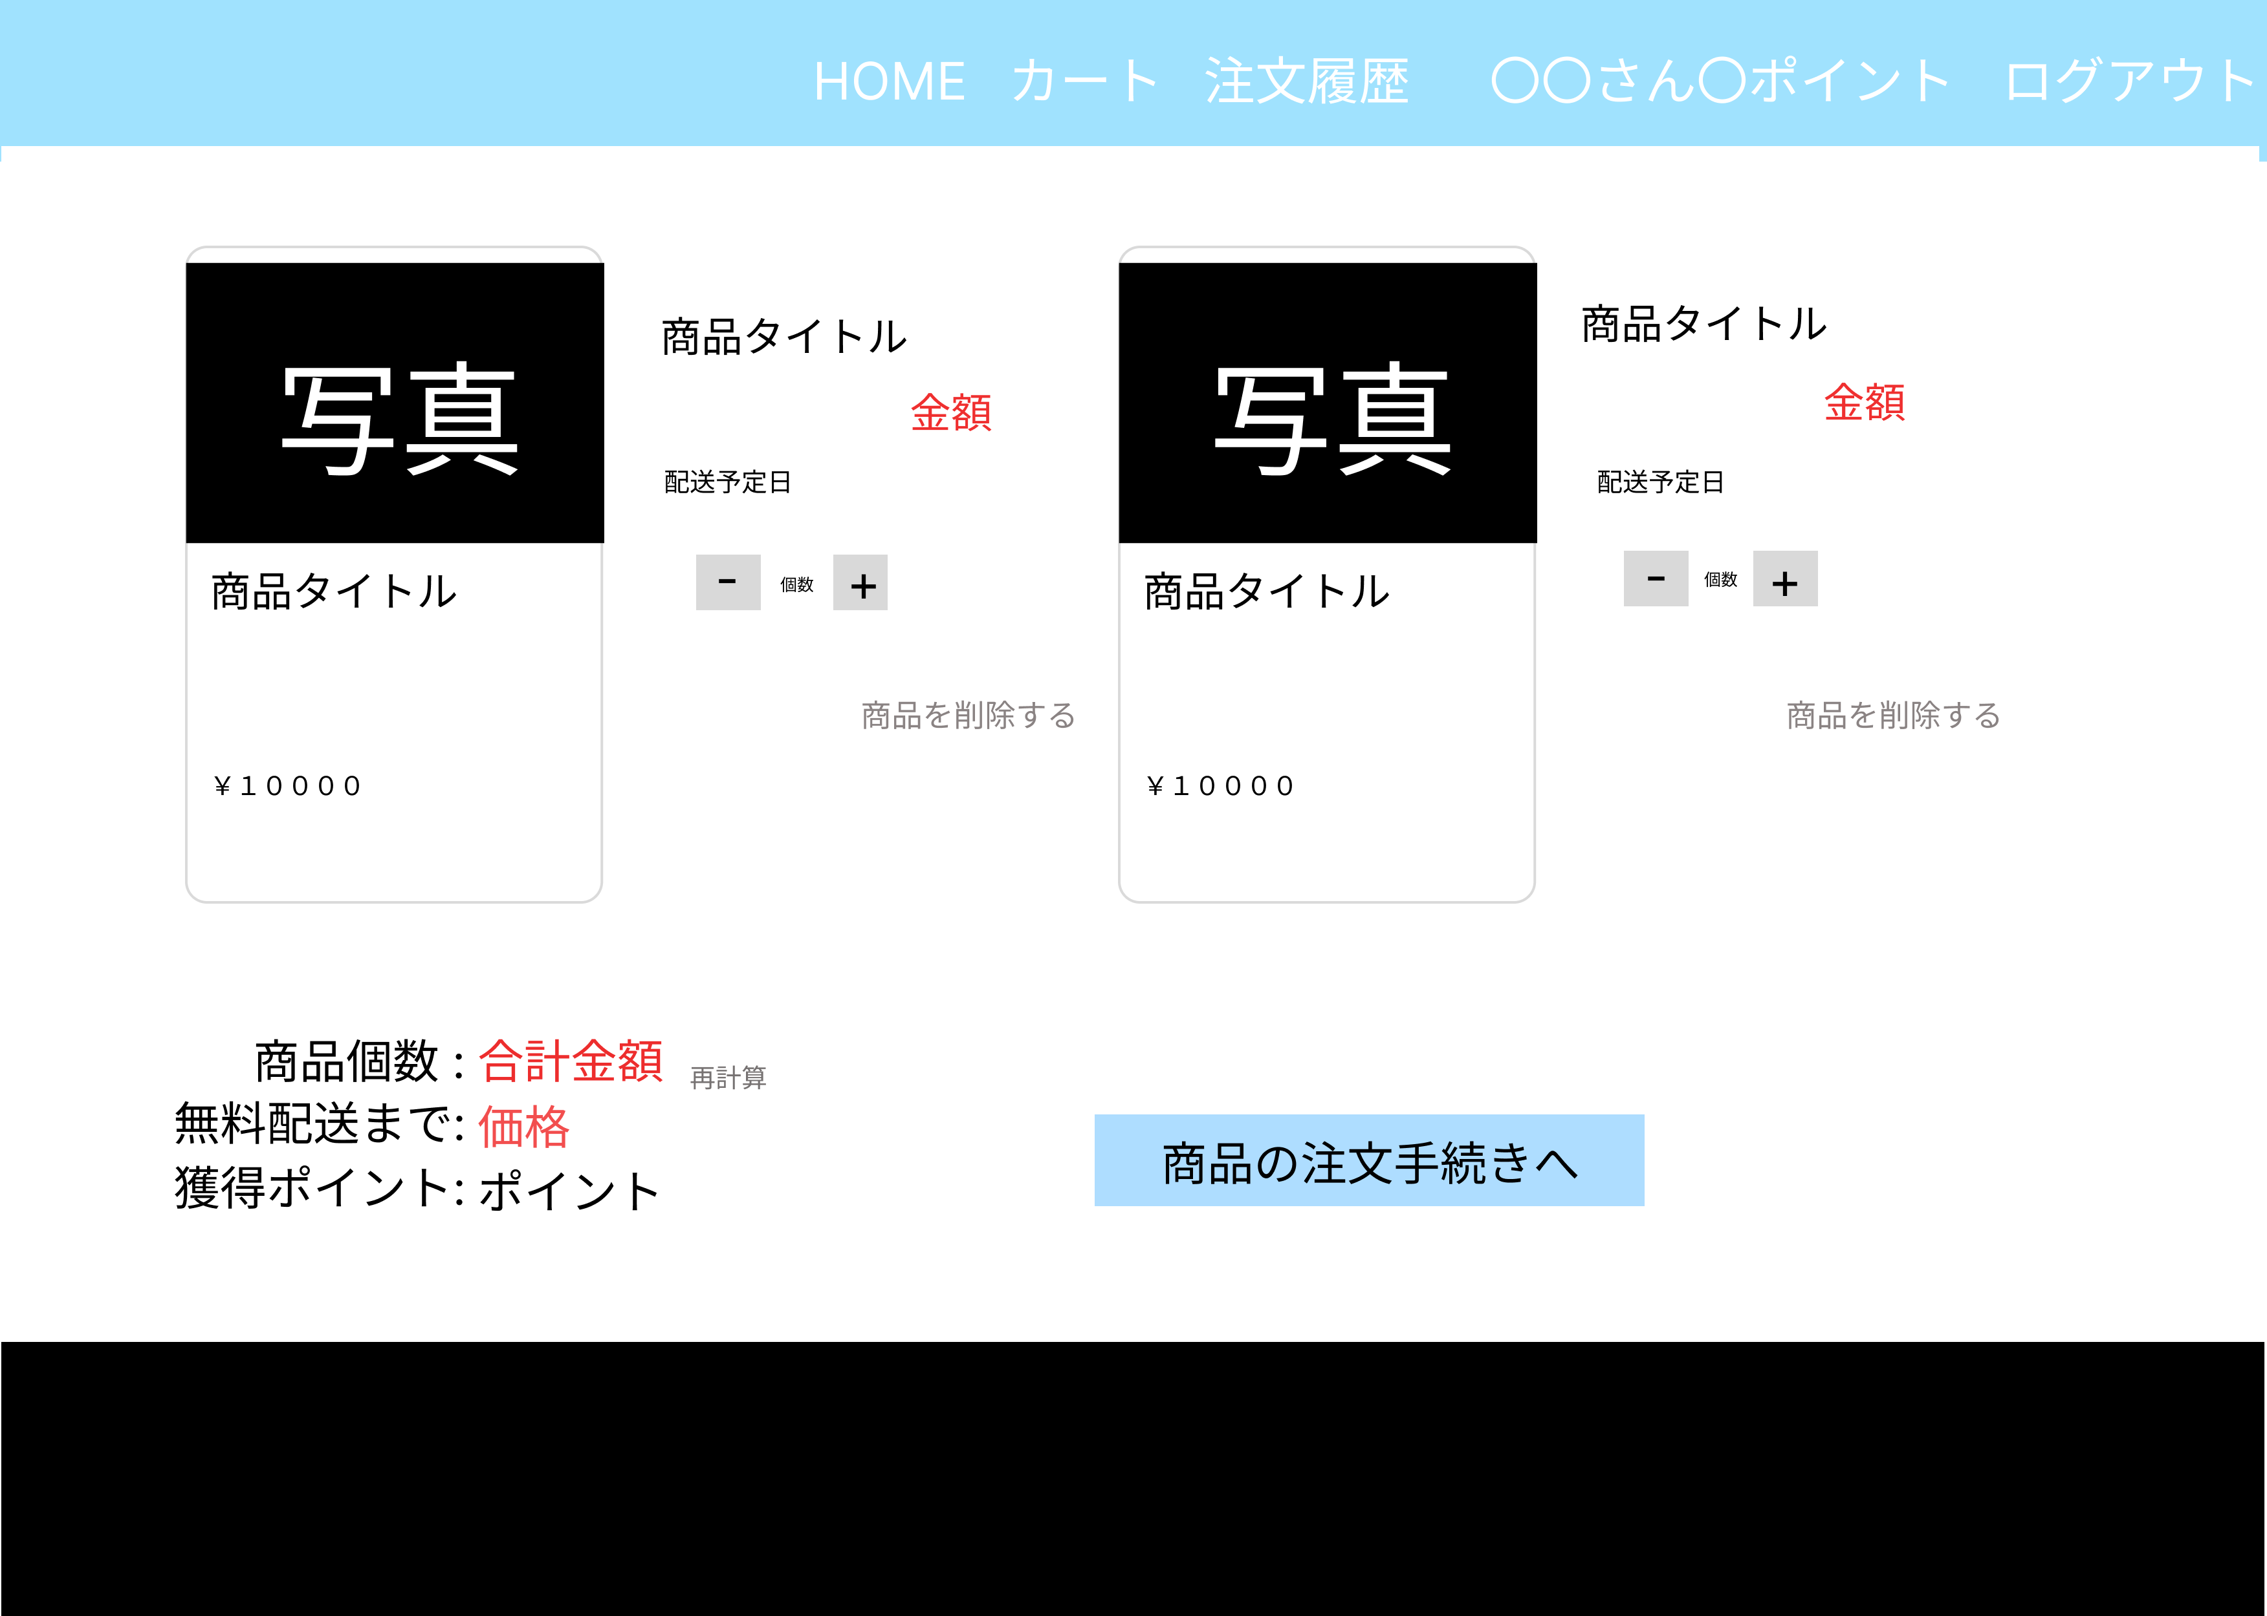
⑤
「商品の注文手続きへ」
ボタン押下
⑥

Slide 5
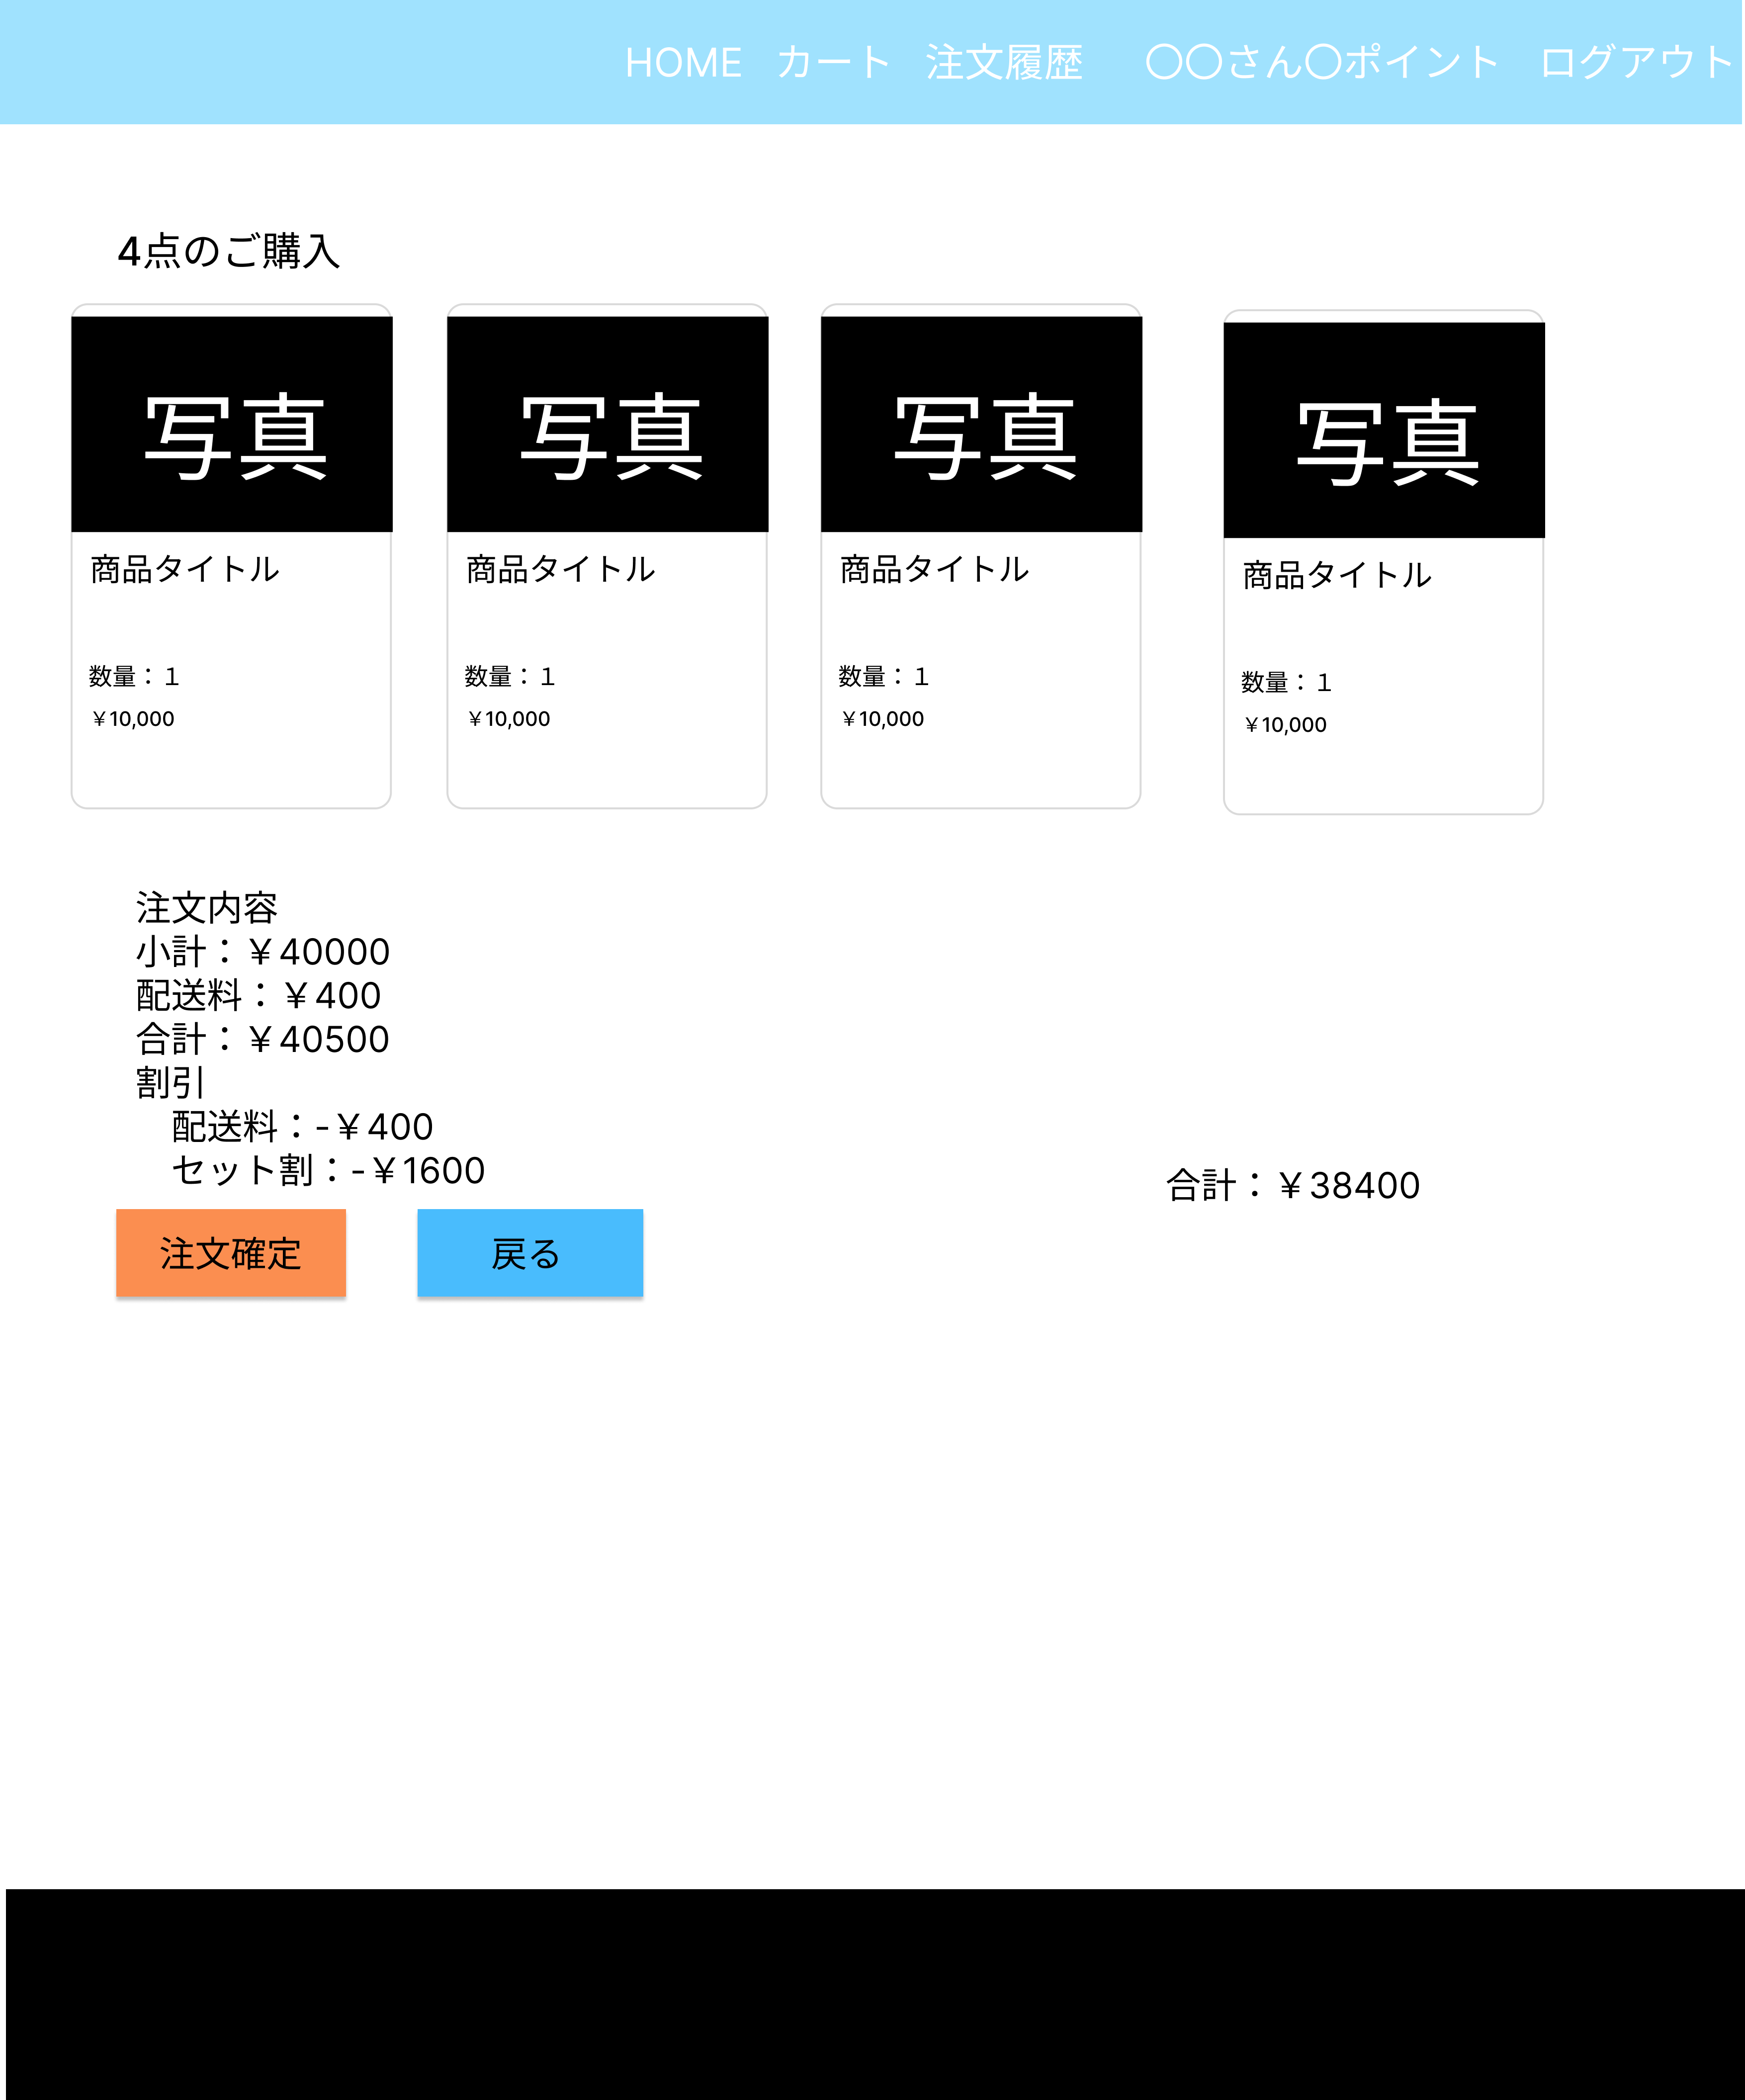
⑥
「商品確定」
ボタン押下
「戻る」
ボタン押下
⑦
⑤

Slide 6
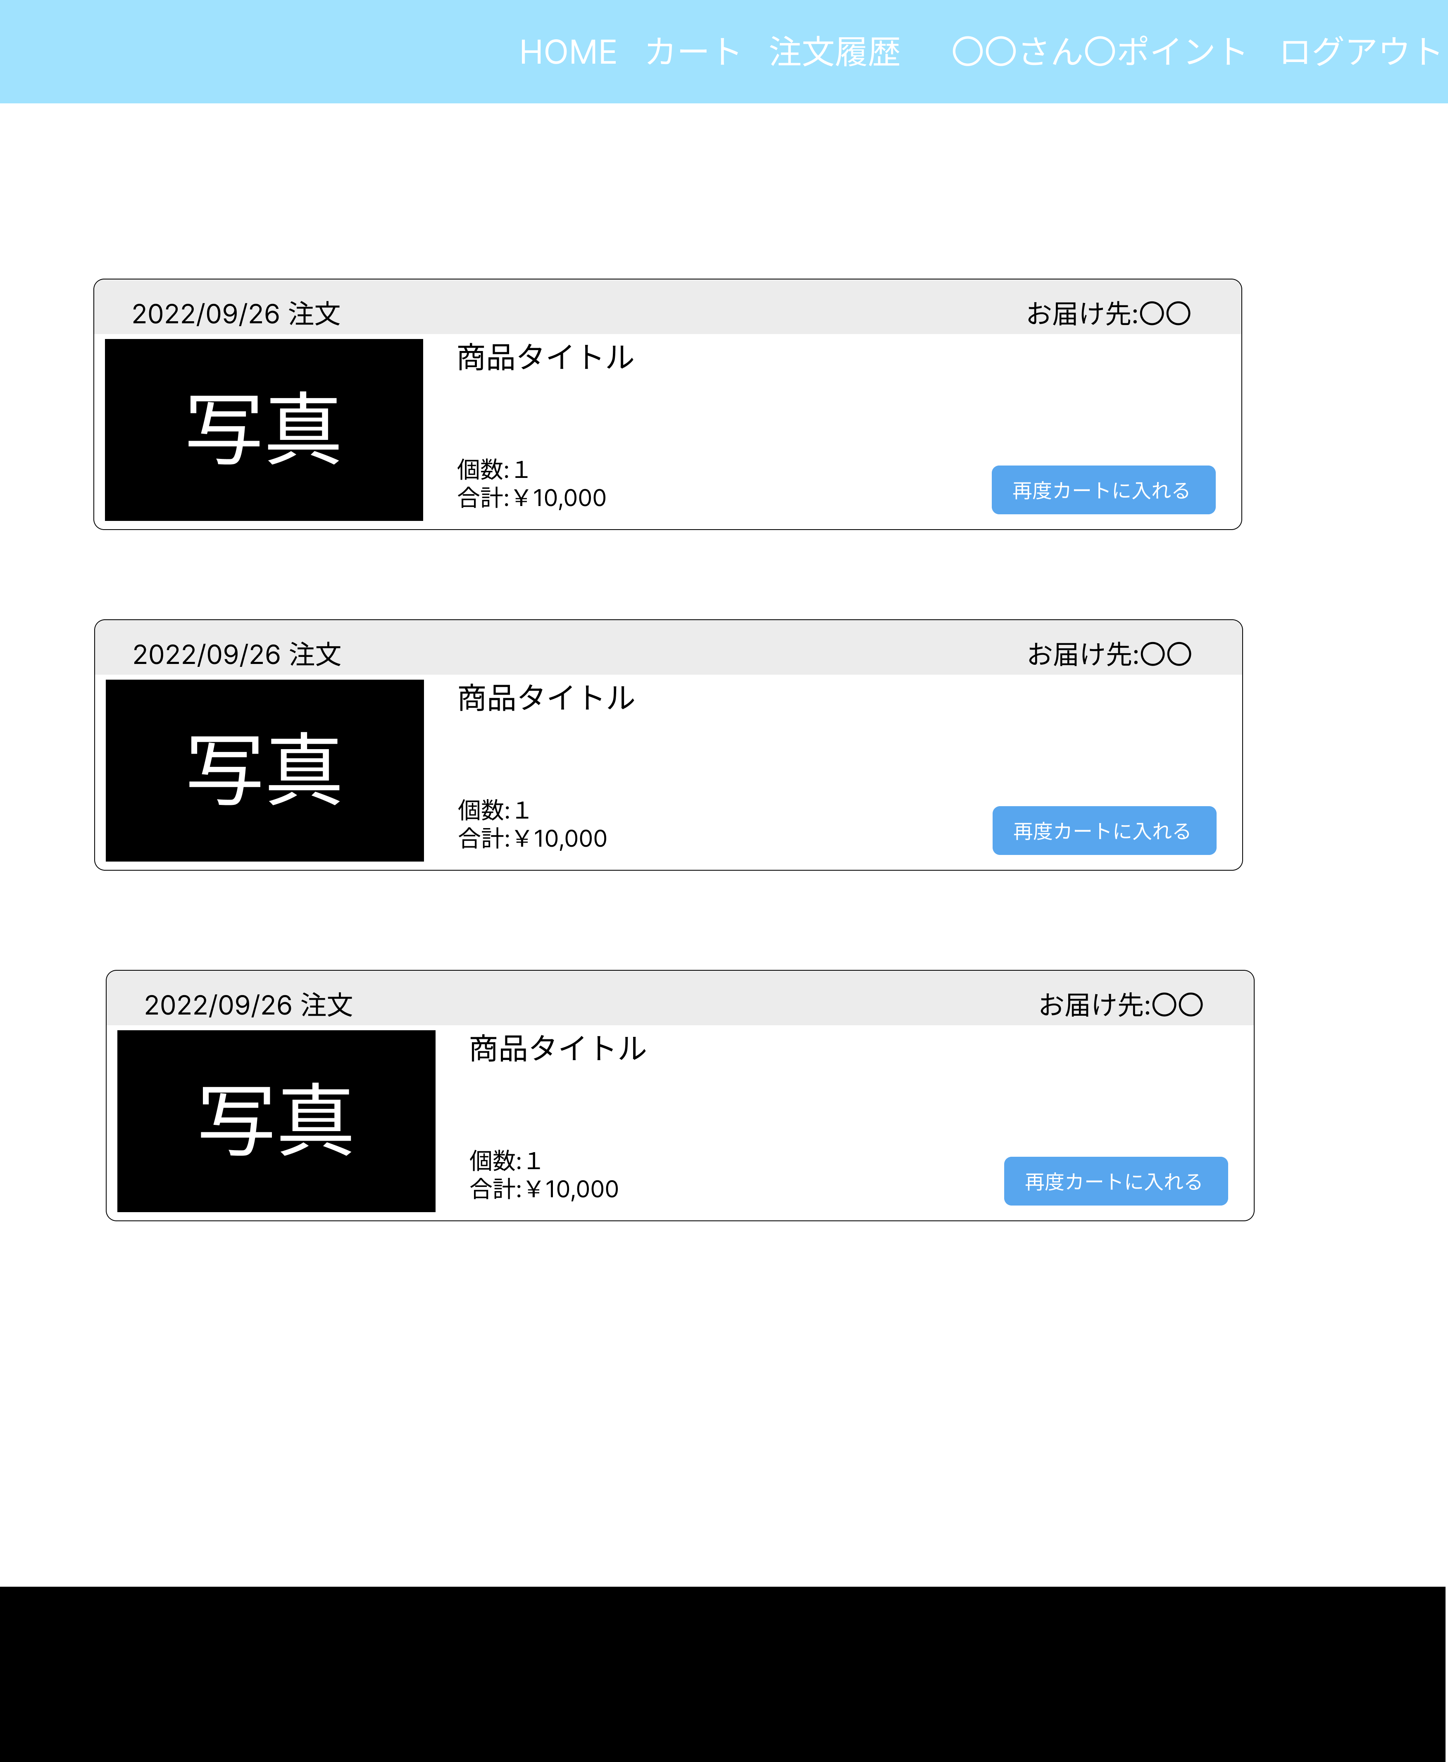
⑦
「再度カートに入れる」
ボタン押下
⑤

Slide 7
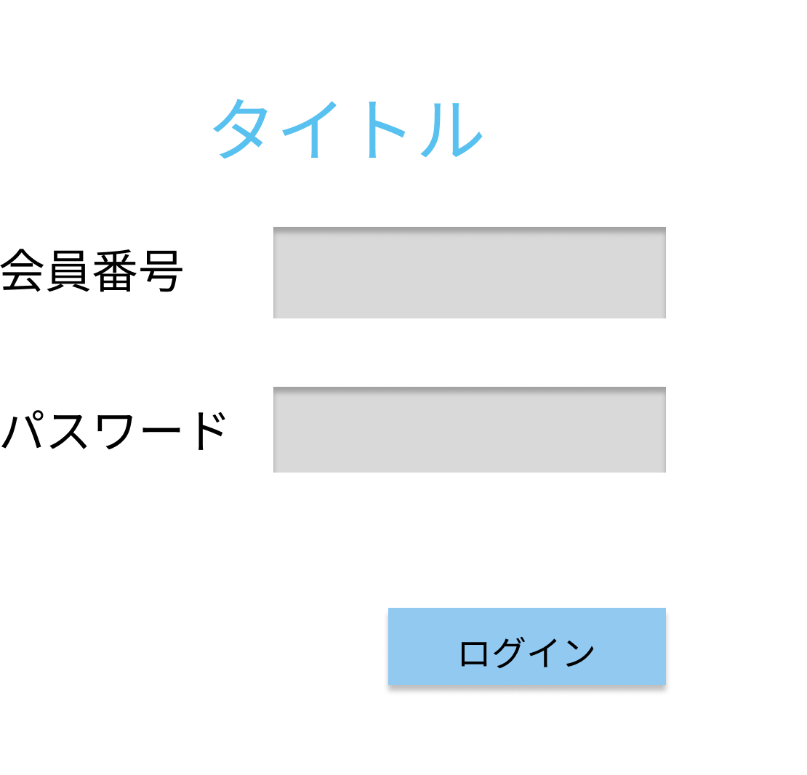
スマホ画面 ①～⑦
①
③
「ログイン」
リンク押下

Slide 8
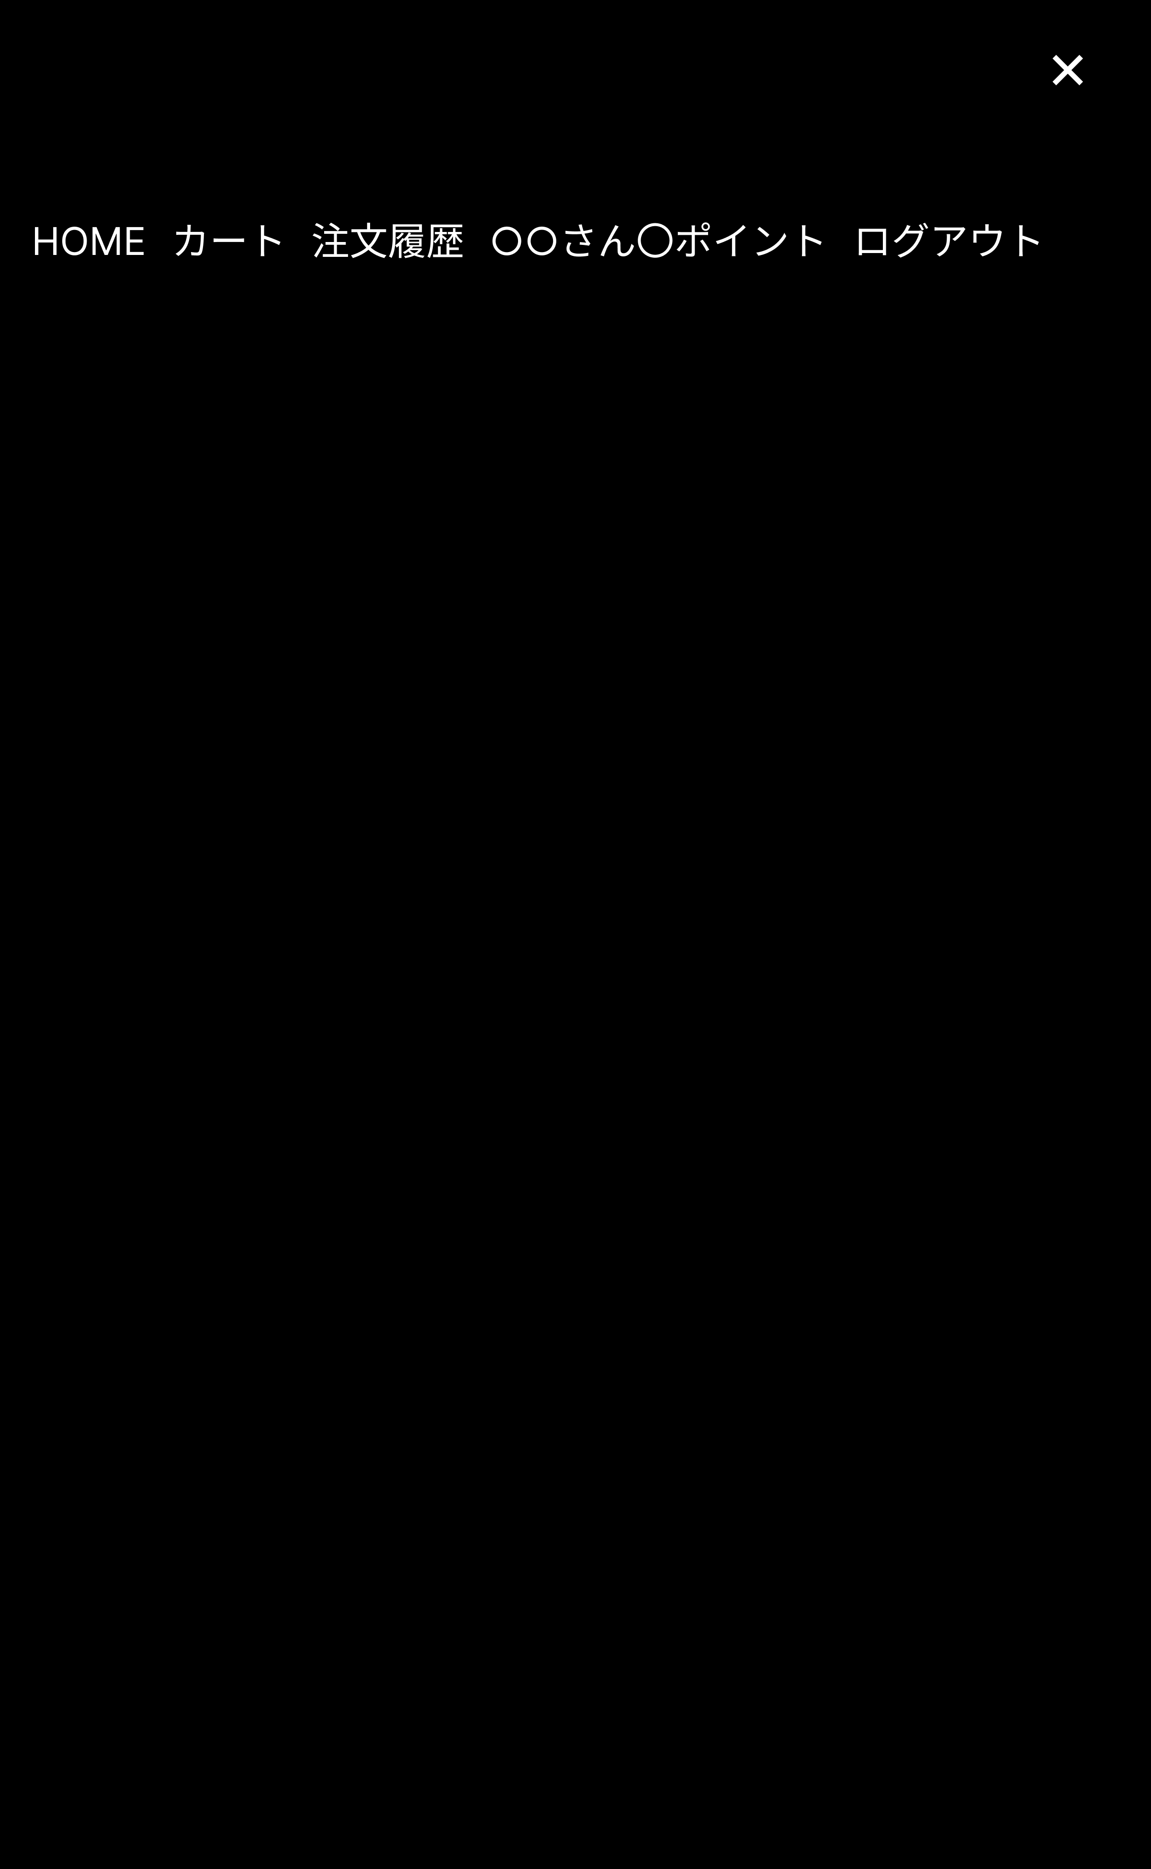
「HOME」
ボタン押下
「ログアウト」
リンク押下
②
③
①
⑦
「注文履歴」
ボタン押下
⑤
「カート」
ボタン押下

Slide 9

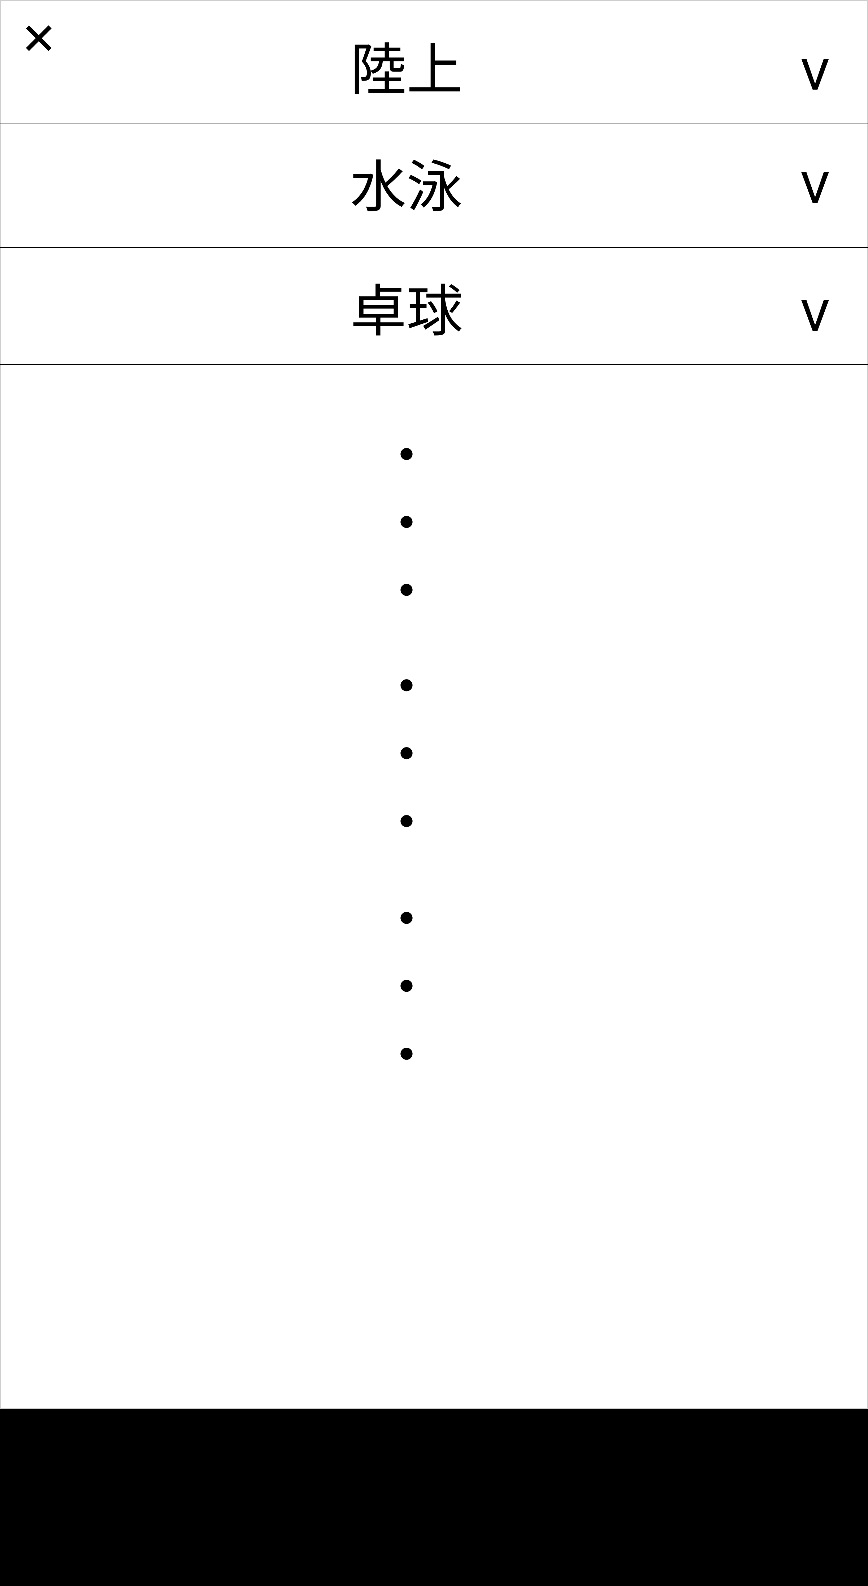
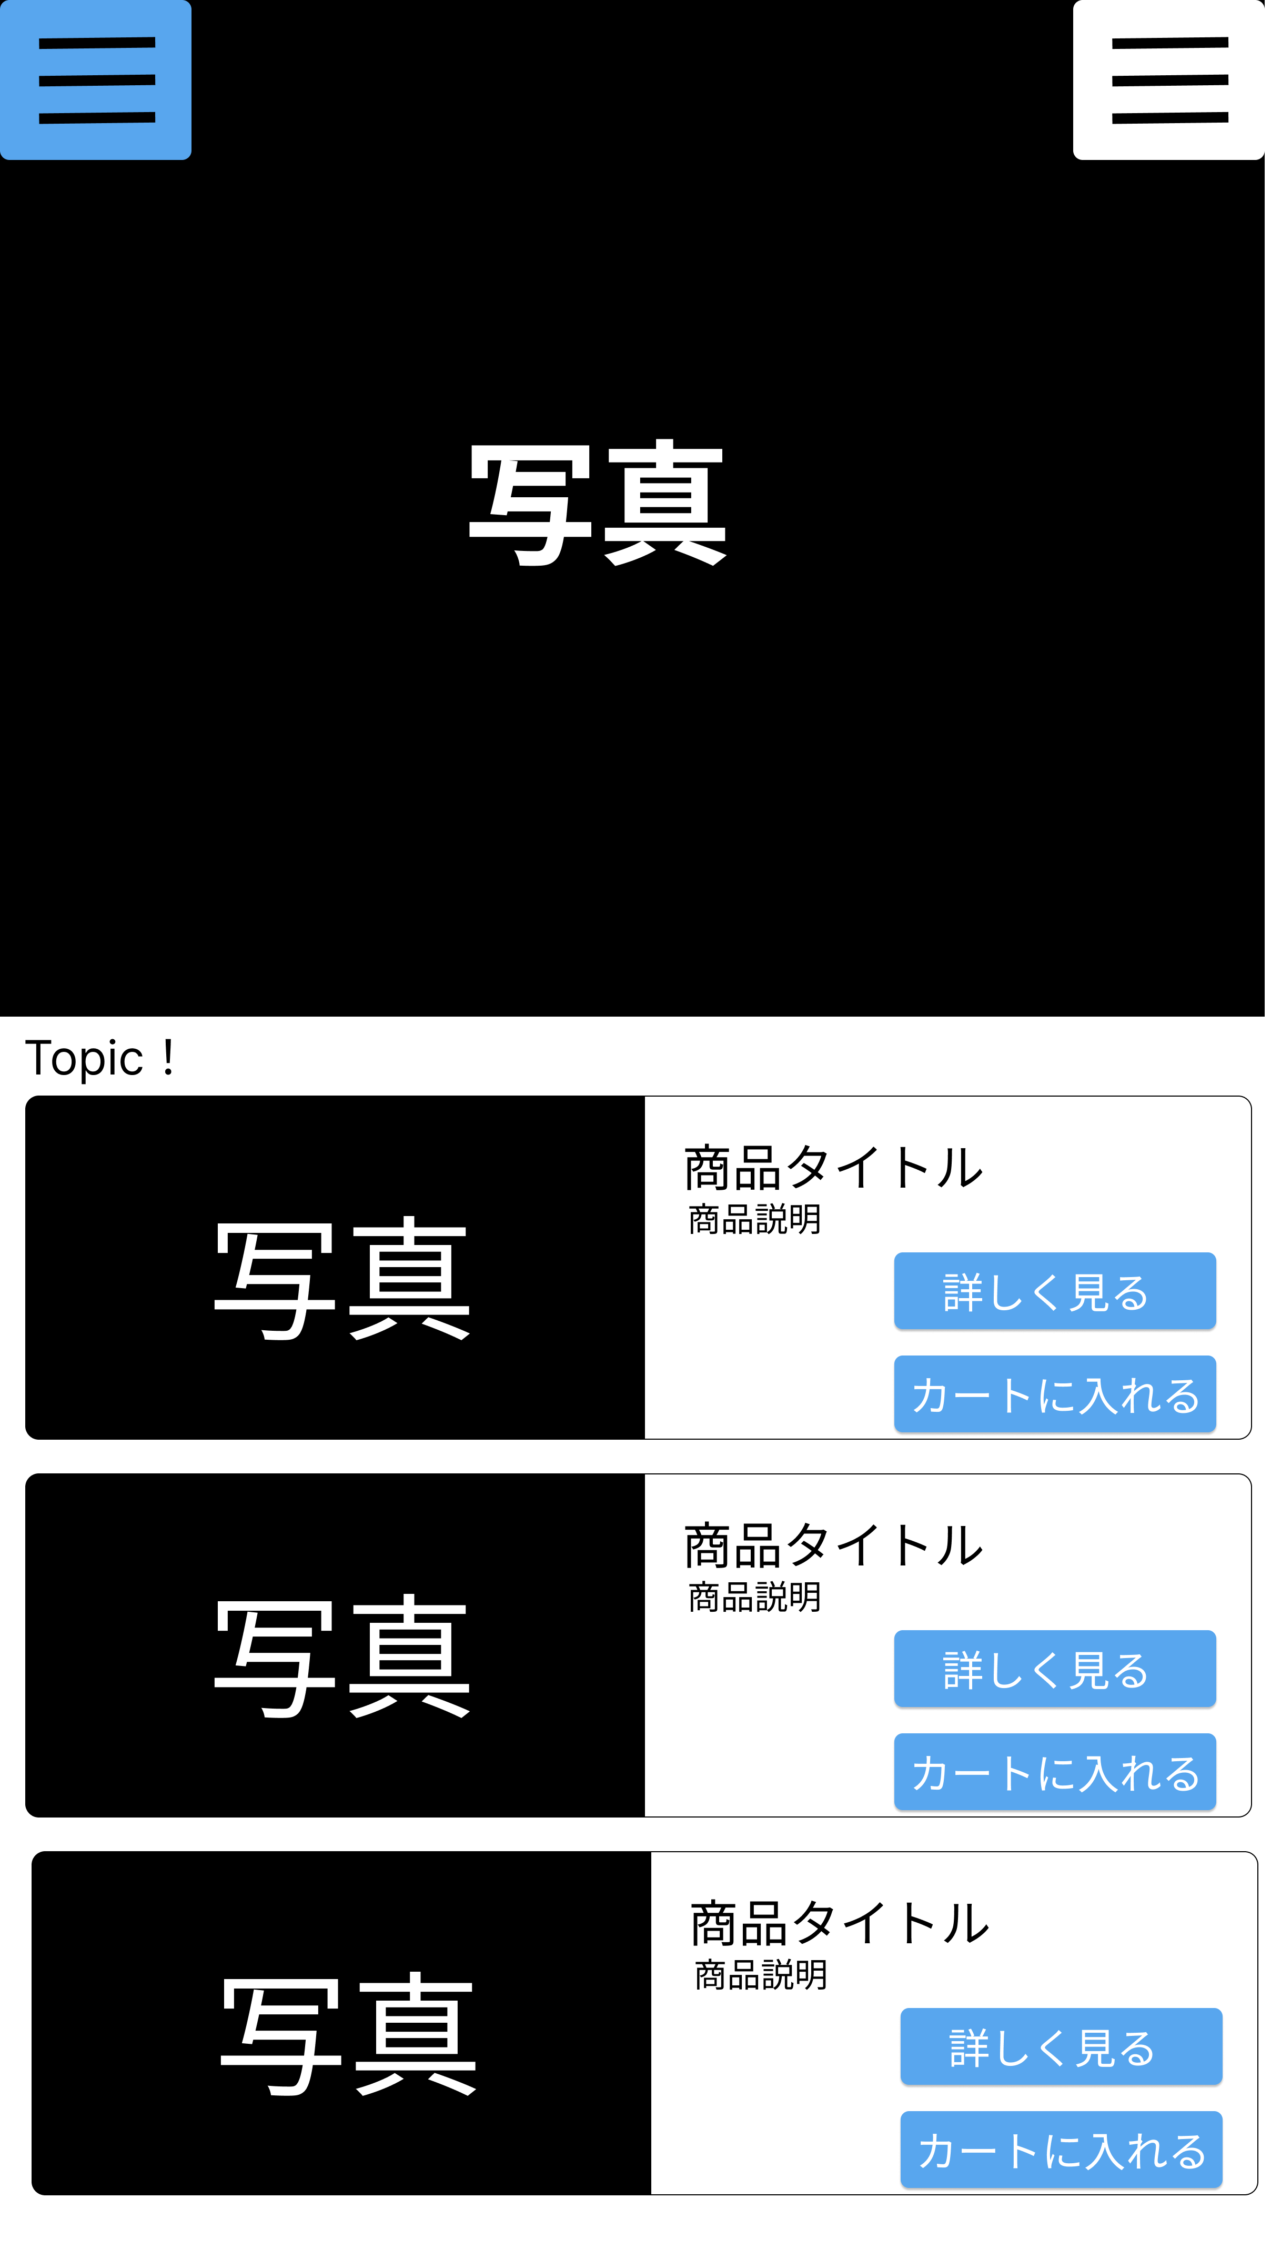
ボタン押下
③
④
ジャンルを選択
「詳しく見る」
ボタン押下
⑤
⑥
「カートに入れる」
ボタン押下

Slide 10
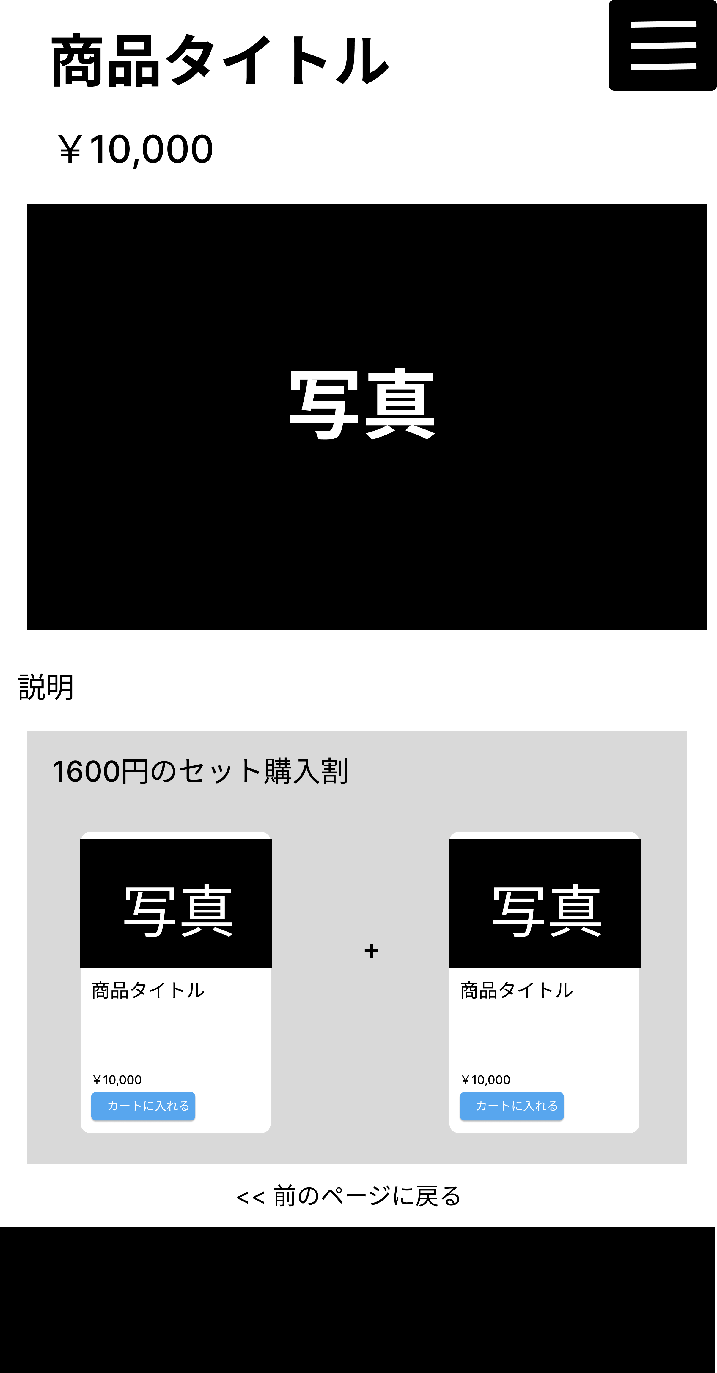
⑤
「カートに入れる」
ボタン押下
⑥

Slide 11
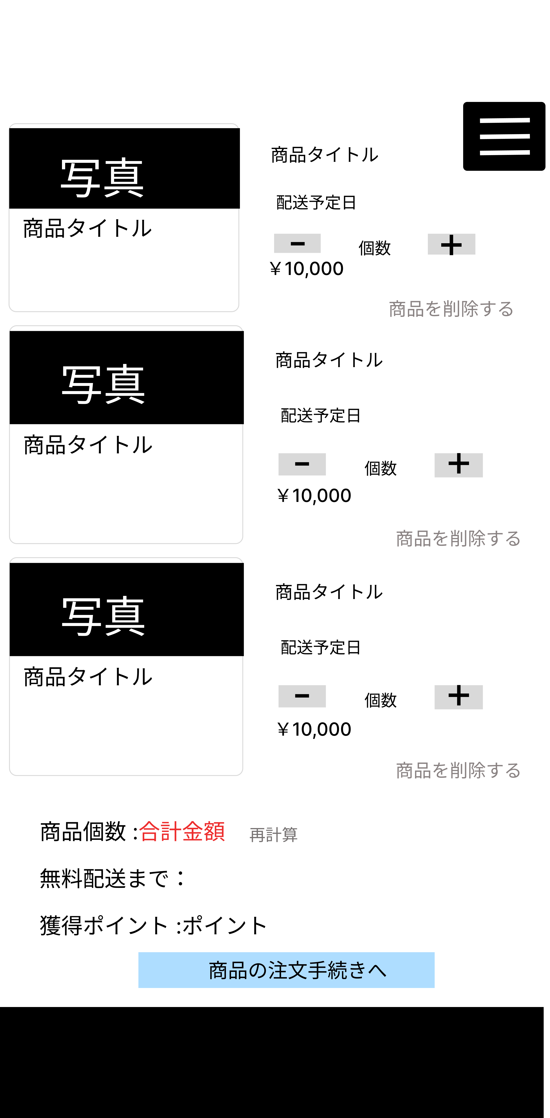
⑥
「商品の注文手続きへ」
ボタン押下
⑦

Slide 12
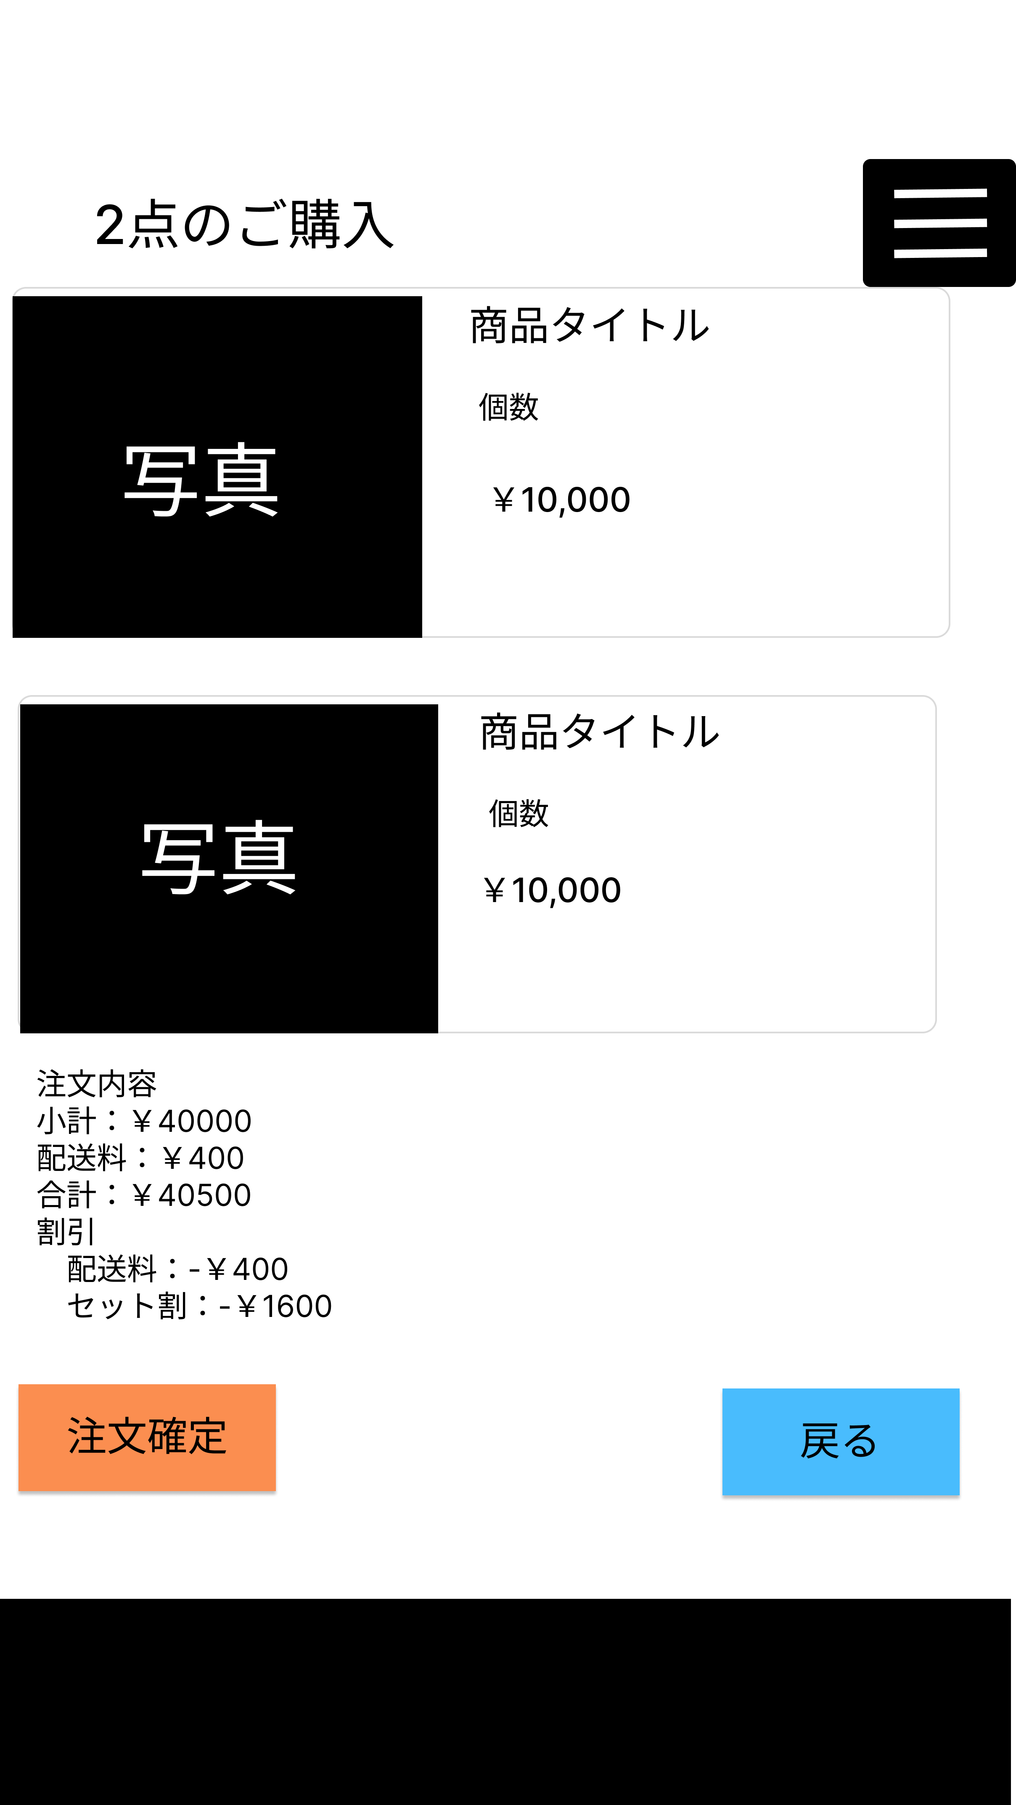
⑦
「戻る」
ボタン押下
「商品確定」
ボタン押下
⑥
⑧

Slide 13
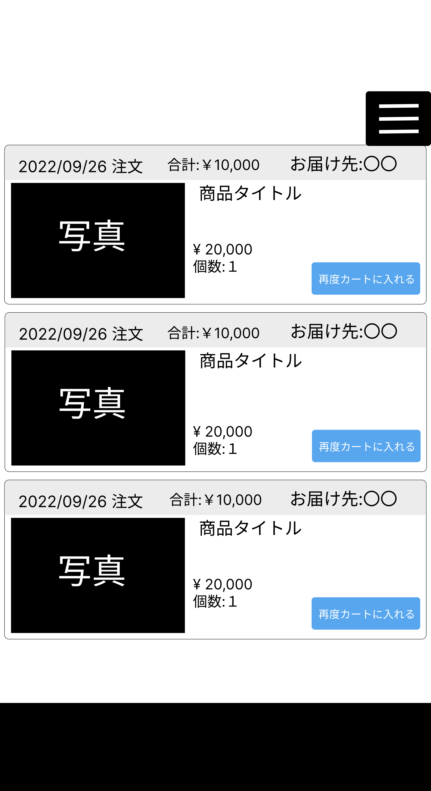
⑧
「再度カートに入れる」
ボタン押下
⑥

